Slide 2
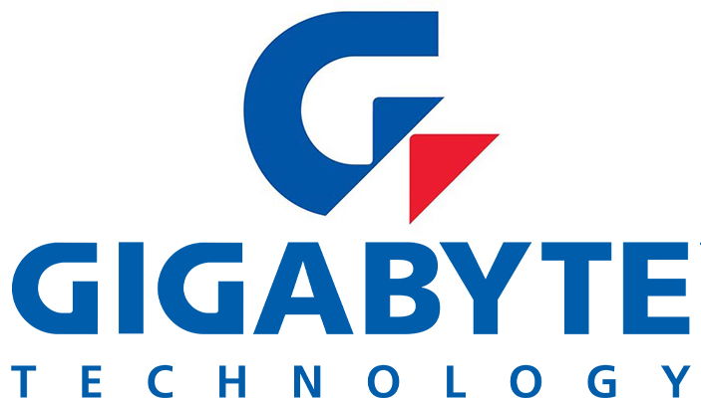
2G
2G er skammstöfun sem á við aðra kynslóð farsímatækni.
Fyrstu 2G-farsímakerfin voru byggð á GSM-staðlinum.
Þau voru opnuð í Finnlandi árið 1991.
Meðal kosta 2G-kerfa, miðað við svokölluð 1G-kerfi, er stafræn dulkóðun á öllum samskiptum, aukin hagkvæmni á úthlutun útvarpstíðna og gagnaþjónusta.
2G-tækni gerði farsímafyrirtækjum kleift að bjóða upp á:
Smáskilaboð (SMS)
Myndskilaboð
Margmiðlunarskilaboð (MMS)

Slide 3
3G
3G á við þriðju kynslóð þráðlausrar samskiptatækni.
3G er fjöldi opinna staðla sem notaður er fyrir farsímatæki og farsímafjarskipti og fer eftir skilyrðum sem tilgreind eru af Alþjóðafjarskiptasambandinu.
Með 3G-tækni var hægt að hringja annaðhvort raddsímtal eða myndsímtal, nota netið og horfa á sjónvarp hvar sem netsamband var.

Slide 4
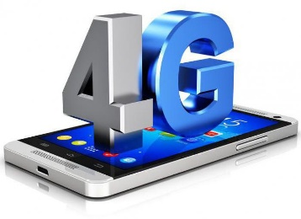
4G
4G felur í sér bættan aðgang að:
Farsímaneti
Netsímaþjónustu
Netsjónvarpi í háskerpu
Netleikjum
Myndsímafundum
Þrívíddarsjónvarpi
4G er fjórða kynslóð farsímaneta sem tók við af 3G.

Slide 5
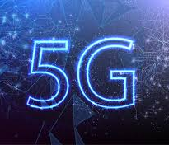
5G
Tækninýjungar sem bera með sér risavaxna byltingu í samfélögum, t.d. 5G-farnetið, internet hlutanna og gervigreind, eru meðal viðfangsefna næstu ára í nýrri stefnu í fjarskiptum fyrir árin 2019–2033.
Fjögur stærstu fjarskiptafyrirtæki Bandaríkjanna hafa lýst yfir að þau muni bjóða 5G-þjónustu í lok ársins 2020.
5G er ný tækni í þráðlausum samskiptum.

Slide 6
Notkunarsvið 5G-tækninnar
Notkunarsvið 5G-tækninnar eru nokkur og útfærslurnar ólíkar, m.a. áframhaldandi þróun á sífellt meiri niðurhalshraða tenginga milli tækja í farnetinu og tengingu alls konar nettengdra tækja sem þurfa ekki endilega á mikilli bandbreidd að halda.
Þétta þarf sendinetið fyrir uppbyggingu 5G-farneta.
Talið er ákjósanlegt að setja senda á ljósastaura með stuttu millibili.

